Slide 2
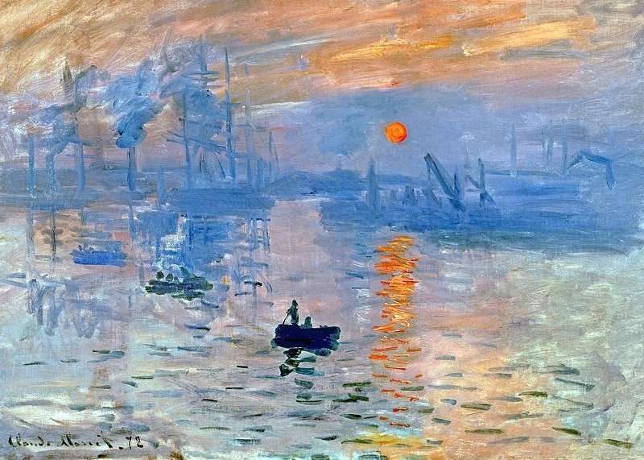
1
Клод Моне. «Враження. Схід сонця» картина, створена у 1872 році, яка дала назву художній течії – імпресіонізму

Slide 3
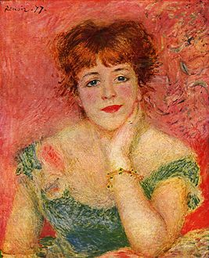
2
П'єр-Огюст Ренуар
«Портрет актриси Жанни Самарі крупним планом», 1877

Slide 4
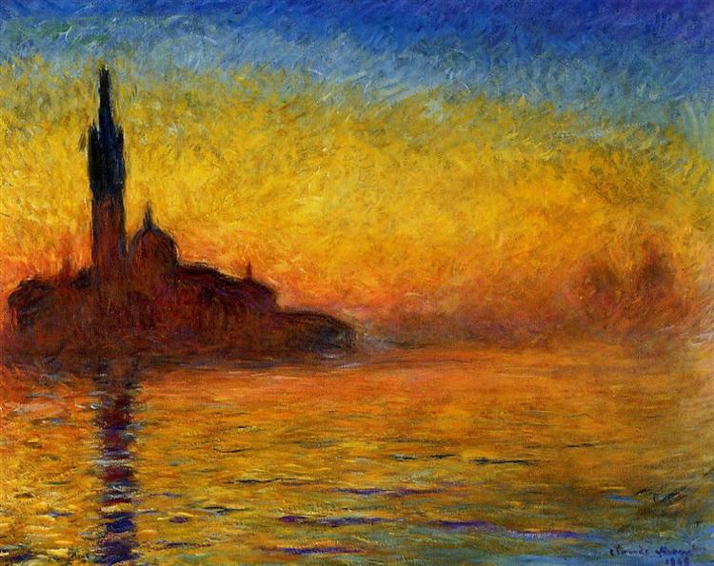
3
Клод Моне
«Венеція. Сутінки», 1908

Slide 5
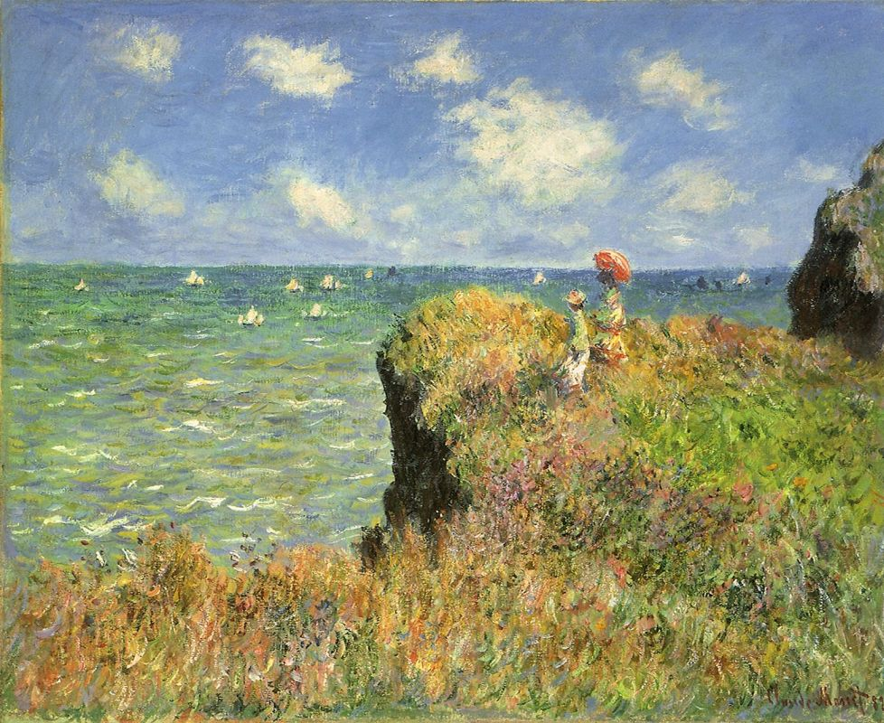
4
Клод Моне
«Прогулянка скелями Пурвіля», 1882

Slide 6
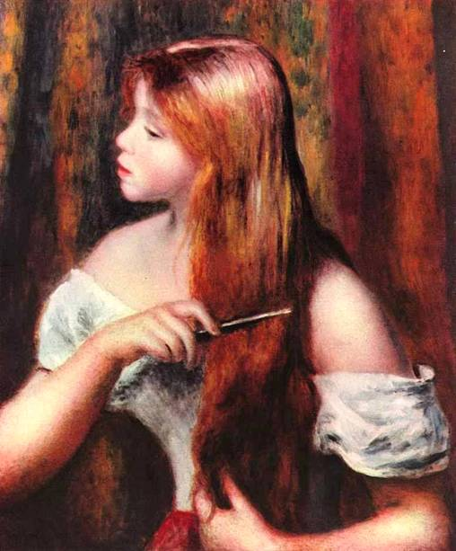
5
П'єр-Огюст Ренуар
«Дівчинка розчісує волосся», 1894

Slide 7
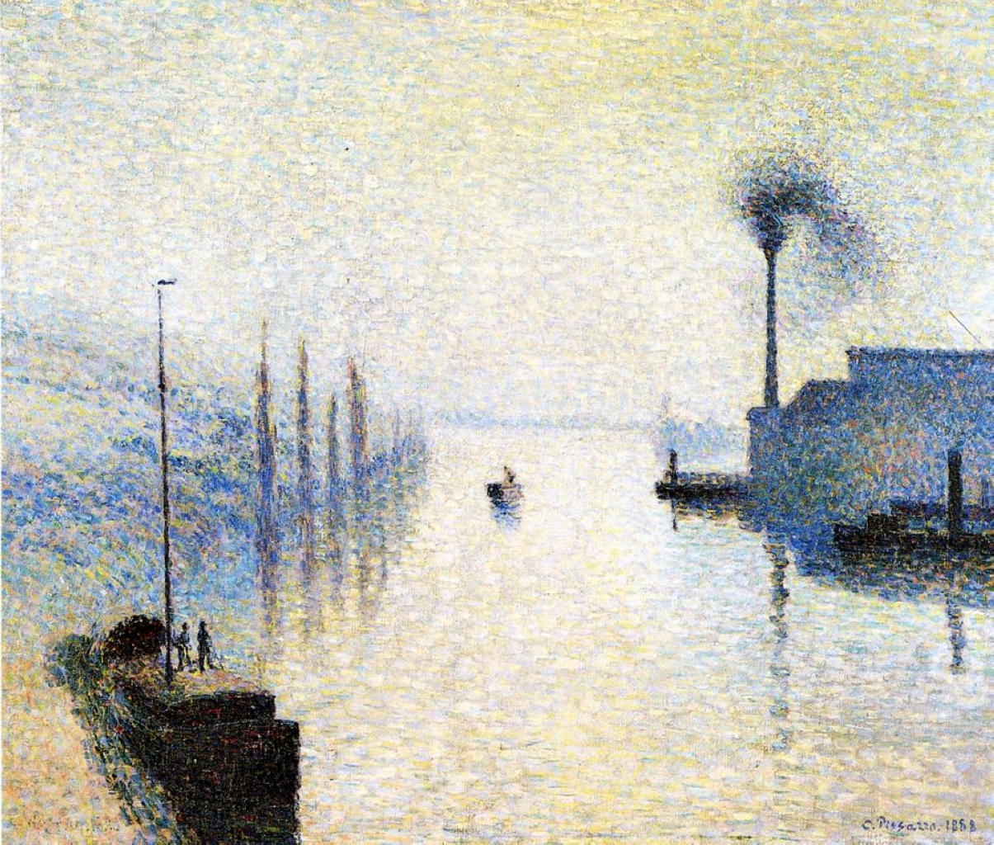
6
Каміль Піссаро
«Острів Лакруа, Руан. Туман»

Slide 8
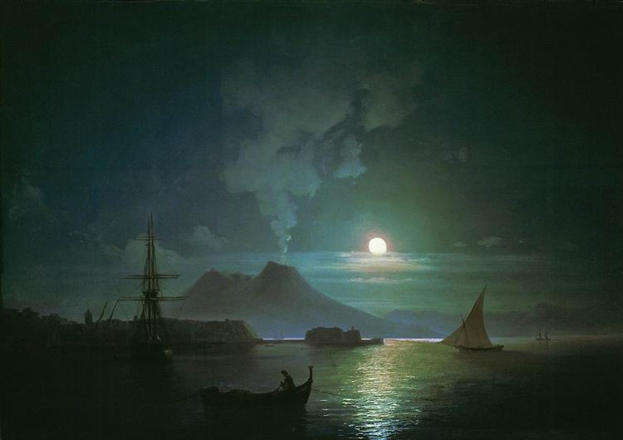
7
Іван Айвазовський
«Неаполітанська затока в місячну ніч»

Slide 9
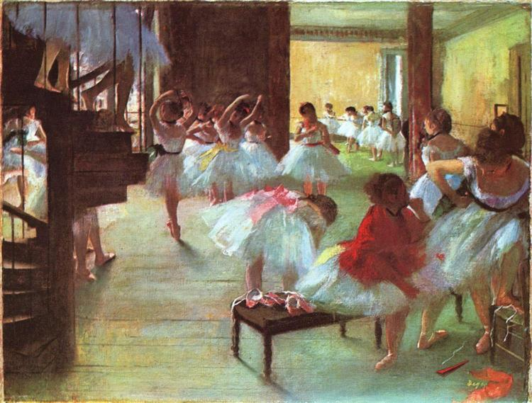
8
Едгар Дега
«Балетна школа», 1873

Slide 10
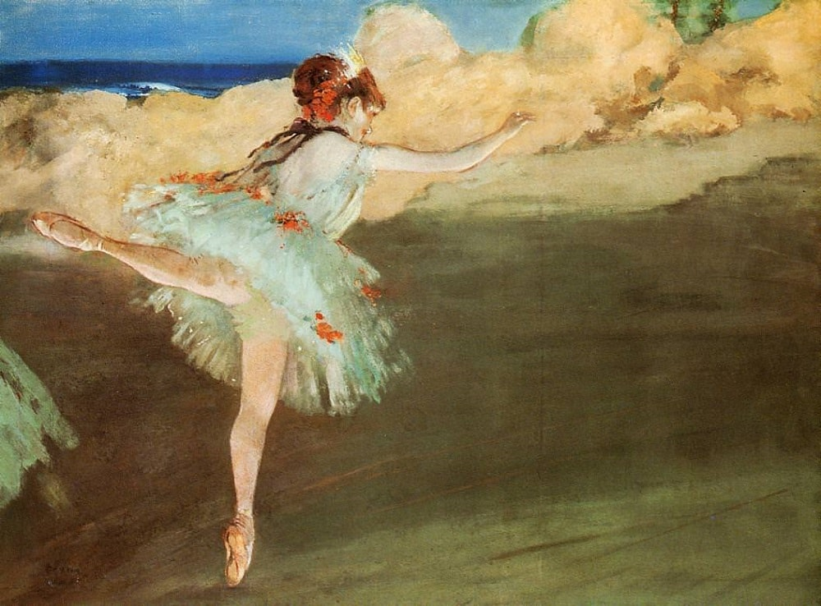
9
Едгар Дега
«Танцівниця на пуантах»

Slide 11
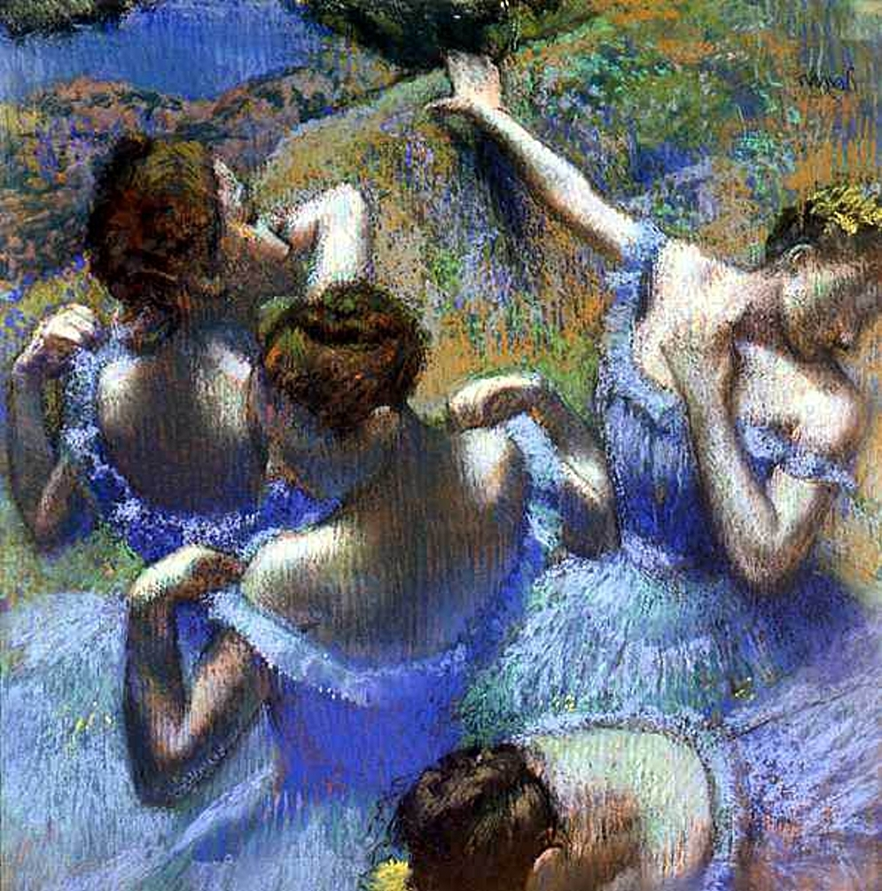
10
Едгар Дега
«Блакитні танцівниці», 1890

Slide 12
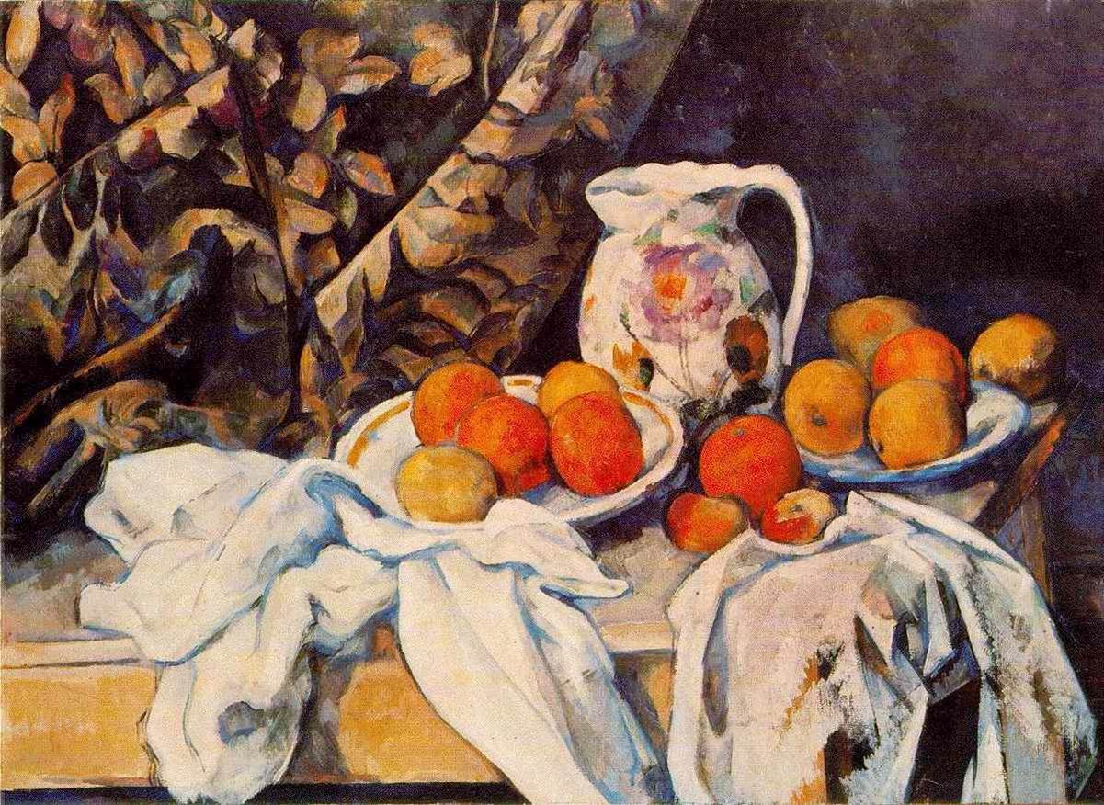
11
Поль Сезан
«Натюрморт із драпіруванням, глечиком і фруктами»

Slide 13
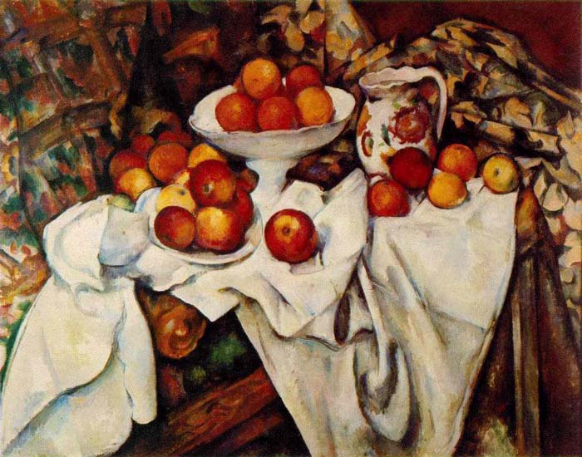
12
Поль Сезан
«Яблука й апельсини»

Slide 14
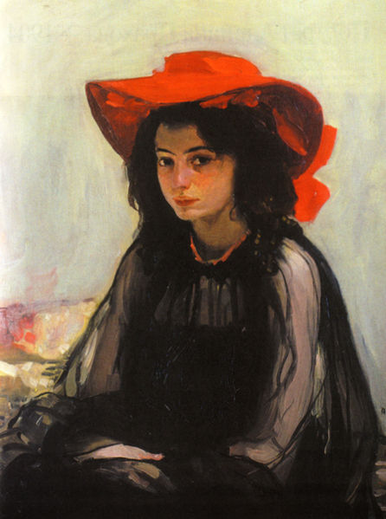
13
Олександр Мурашко
«Дівчина в червоному капелюсі»

Slide 15
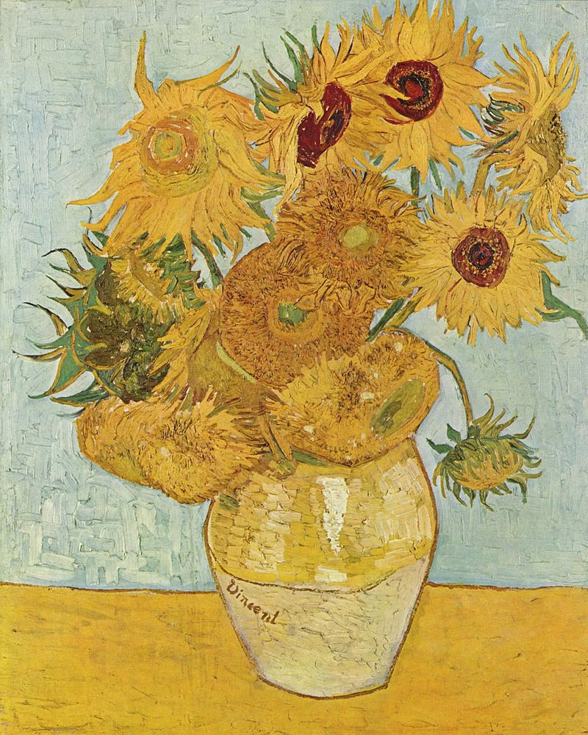
14
Вінсент Ван Гог «Соняшники»

Slide 16
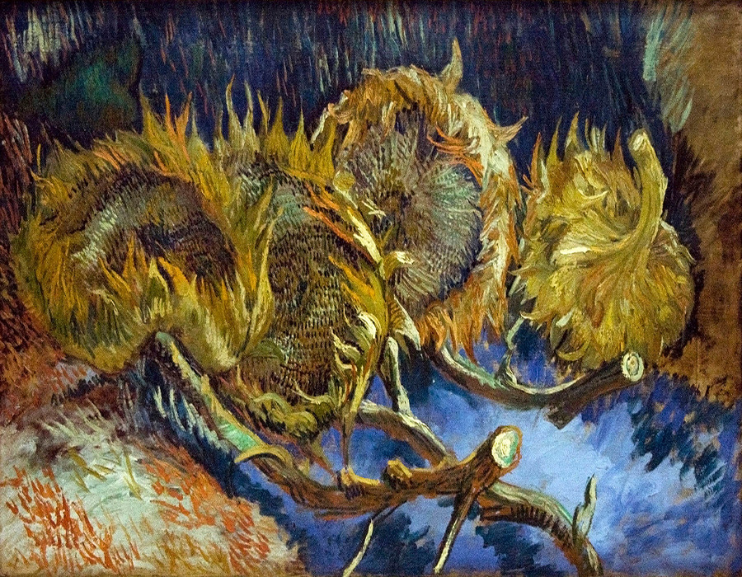
15
Вінсент Ван Гог «Чотири соняшники, що в’януть»

Slide 17
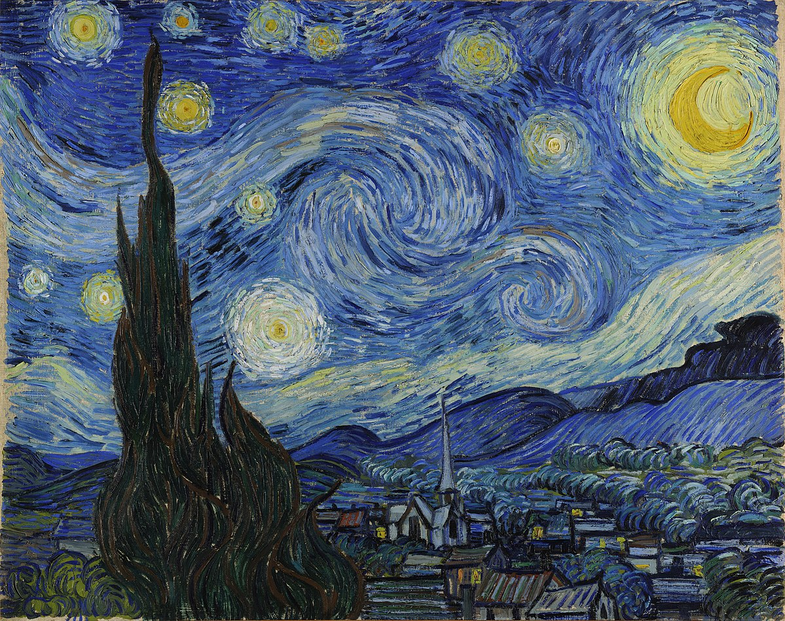
16
Вінсент Ван Гог «Зоряна ніч»

Slide 18
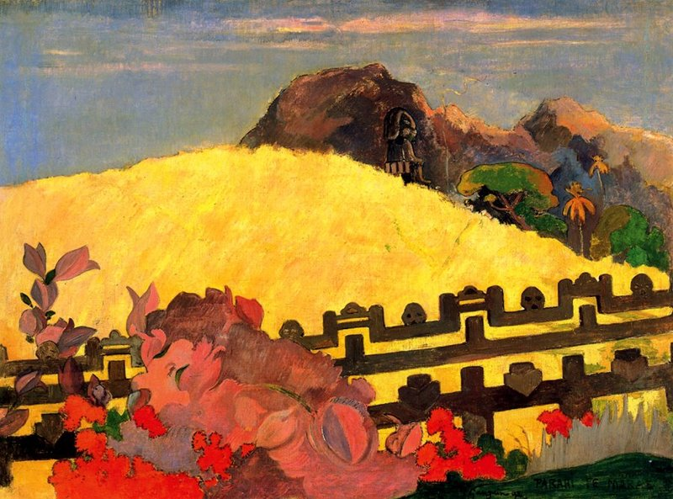
17
Поль Гоген «Там храм»

Slide 19
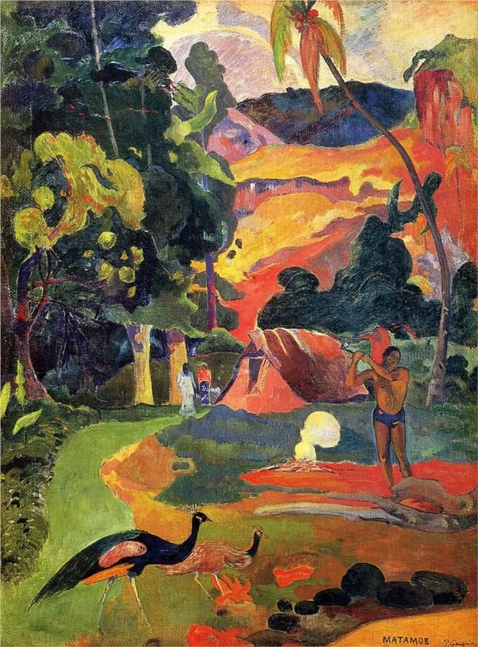
18
Поль Гоген «Собор в океані»

Slide 20
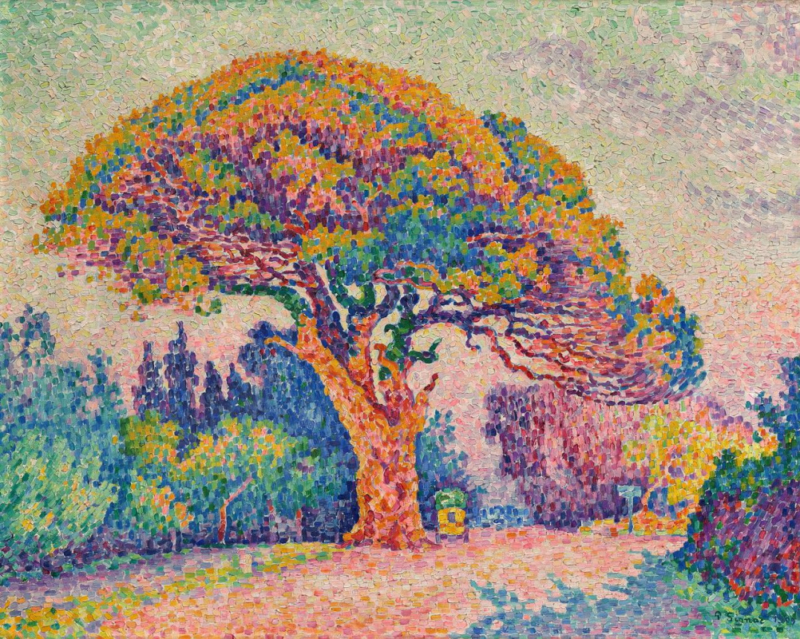
19
Поль Сіньяк «Сосна в Сен-Тропе»

